Slide 1






山
冠婚丧祭
古代礼俗
西
传承概况
小组成员：黄子莹、顾嘉悦、黄凌晓、
张佳宁、缑烨然、张泽靖

Slide 2
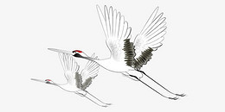
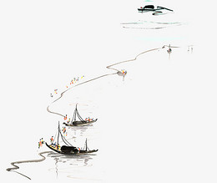
目录
壹
冠礼
贰
婚礼
叁
丧礼
肆
祭礼

Slide 3
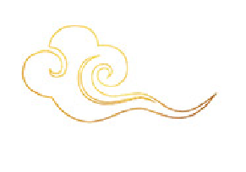
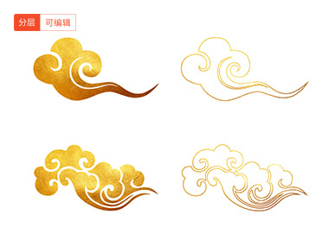
第壹章
中華五千年文化
淵遠流長

Slide 4
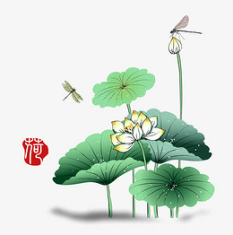
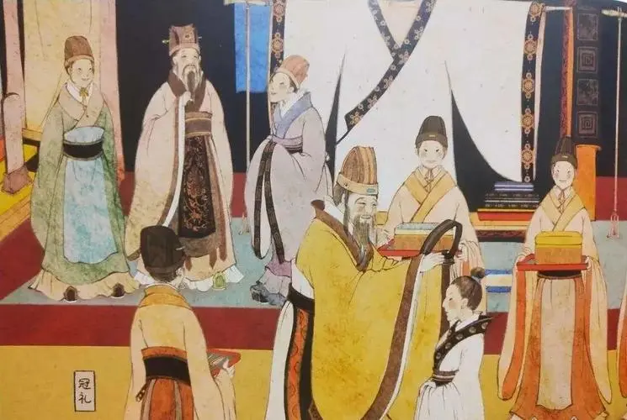
冠礼
古人把冠礼视作礼的开始。“已冠而字之，成人之道也。”古人通过加冠礼的仪式，告诫青年，承担责任、规范言行，而社会也会以成人之道待之，即“冠子不詈，髦子不笞”。这一传统从西周开始，在千年发展中不断衍化并在民间产生不同形式。

Slide 5
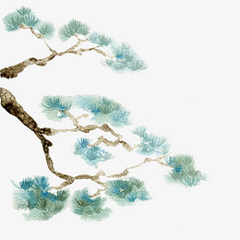
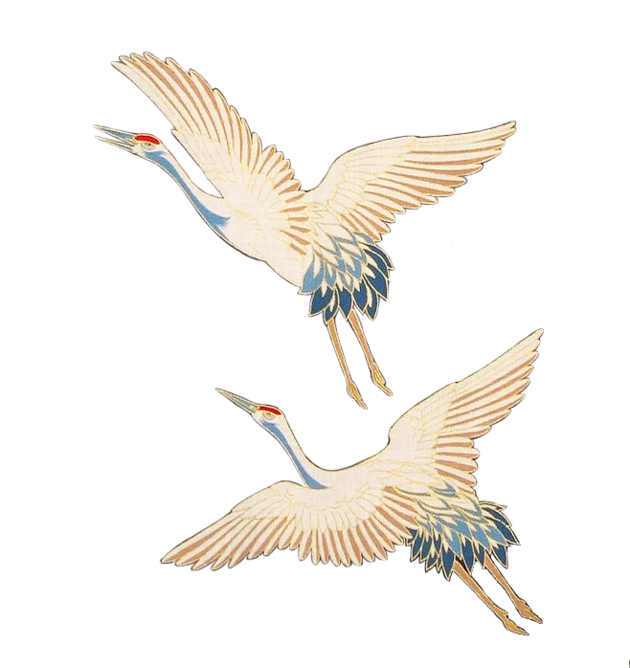
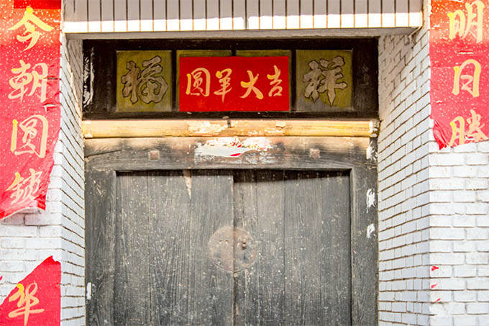
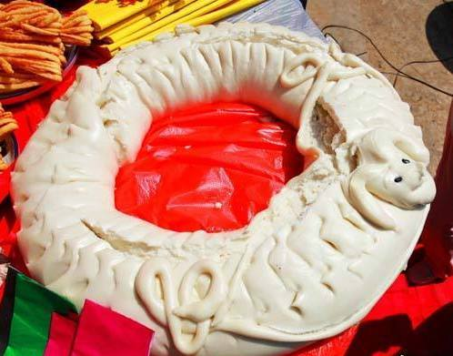
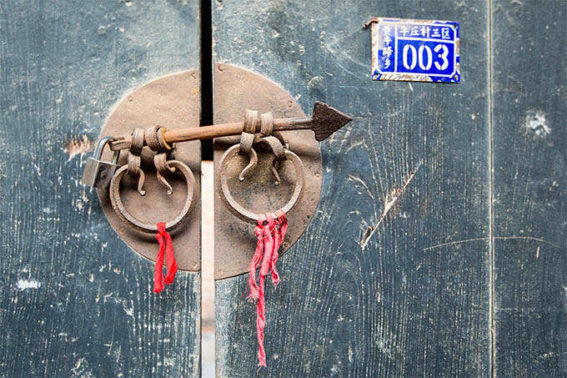
冠礼
“圆羊”或称“圆锁”、“圆十五”作为一种特殊的专为15岁孩子准备的成人仪式，发祥于山西，《大同府志》里介绍其“男子生弥月或周岁，辫红线锁带之。”这象征着长辈的祝福和期望，更象征一种家庭责任的传承。

Slide 6
第贰章
中華五千年文化
淵遠流長

Slide 7

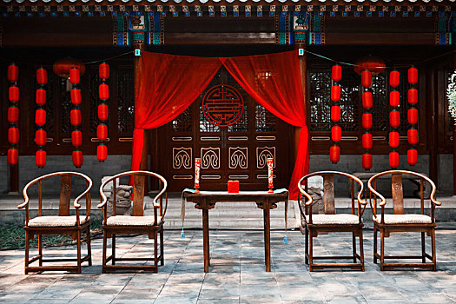
婚礼
山西的婚俗也由说媒、合八字、订婚、纳彩、迎亲、拜天地、入洞房等部分组成，当然也有很多特色的部分，比如订婚时，需要举办一个定婚宴，定婚宴上要有双方的父母，而且还要请一位或许是几位亲朋老友来见证两位新人的定婚。男方家长要送给女方一个礼物，通常是金饰，而女方也会送给男方一个礼物，通常是手表。若双方都快意的话定婚宴上就要改口，男女双方家长都要给改口费。

Slide 8
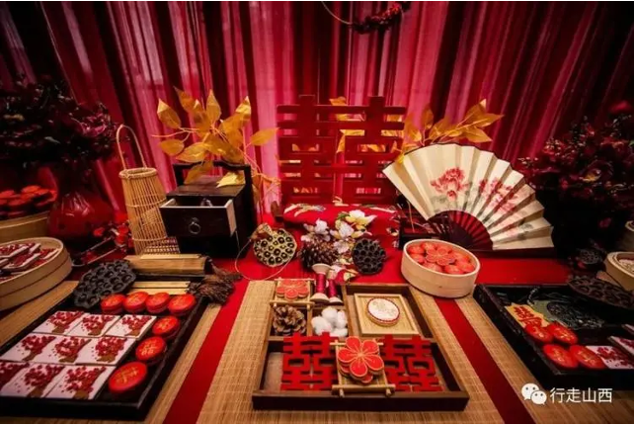

迎亲
哭嫁
六礼中的迎亲，往往是由新郎亲身到女方家迎娶新娘，但在忻州、吕梁的一些地区，也有媒人或者小叔子指示迎亲队伍前去迎娶，而新郎在家坐候的。
山西还有哭嫁的民风，“媳妇哭，娘家富”。新娘的母亲、女性朋友与家属中的女眷，平常都要陪哭。而迎娶队伍到女家门口时，要把一只羊赶在前头入门，俗称撞门。
归门
归门同样也是山西婚俗之一，民间把新娘从娘家嫁到婆家称为入门，所以才把新娘从婆家归娘家省亲称为归门。新婚佳耦一块归门，成双成对，又称为双归门。而在婚后次日或者第三天一早，新娘要探访公婆和家属中的晚辈，家属中的同辈及晚辈也要来见新娘，俗称分人小或者见大小，其意义是确认新娘在男方家属中的职位。

Slide 9
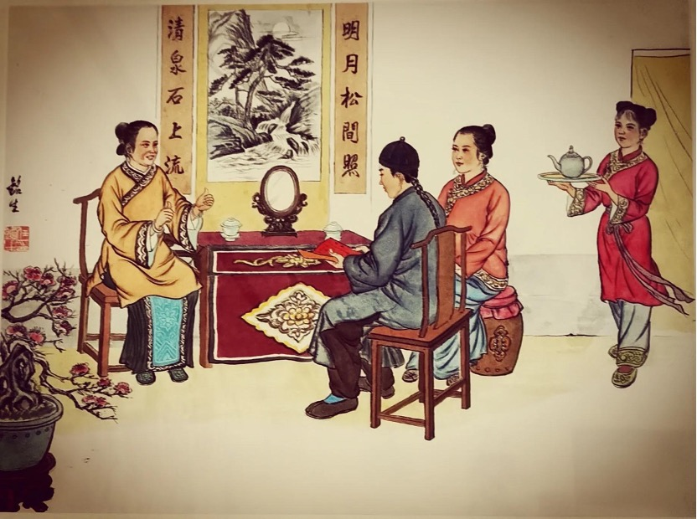

说媒

Slide 10
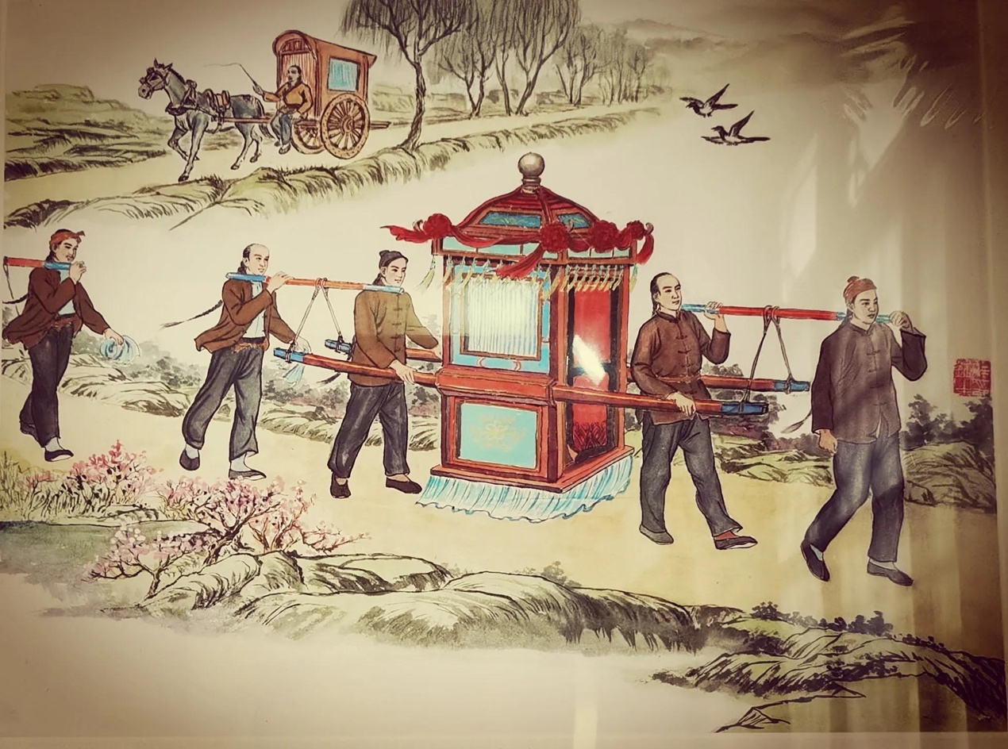
迎亲

Slide 11
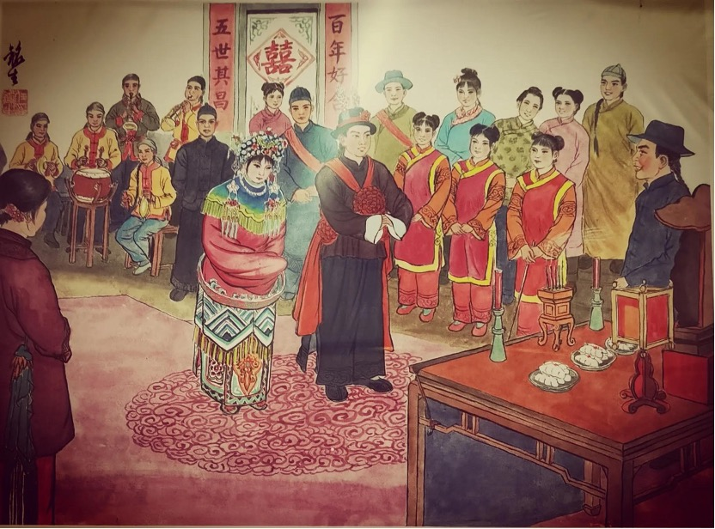
拜天地

Slide 12
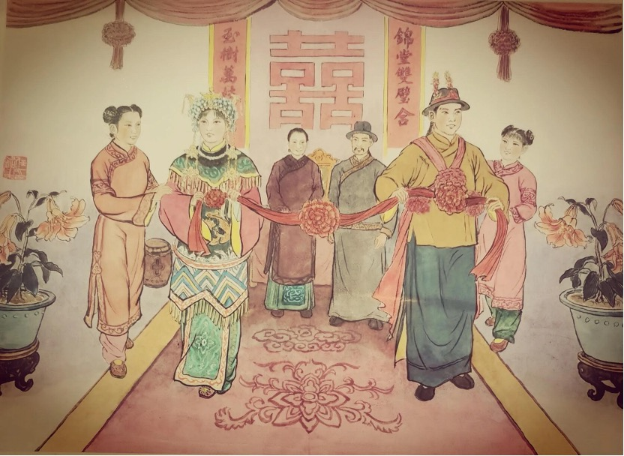
入洞房

Slide 13
第叁章
中華五千年文化
淵遠流長

Slide 14
丧礼
山西的丧葬仪式在安葬，报丧，成服，墓棺这些方面通过富有人情味的仪式和环节体现了山西这片土地对于“慎终追远，民德归厚矣”的追求。

Slide 15
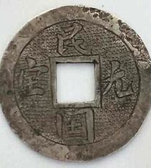


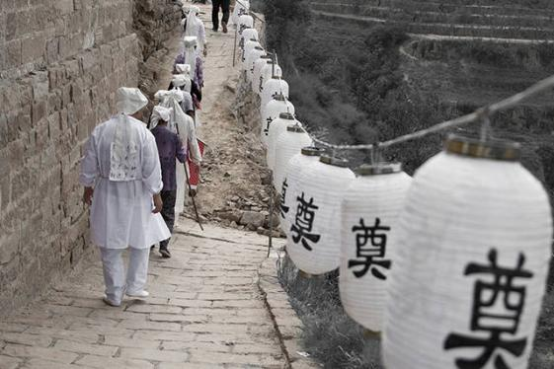
安葬前
亡人气绝后，这里的人们讲究要在口中放枚硬币（春秋时期称之为“饭含”），即死者瞑目后，口内含银不含饭，有钱人家死了人，多会含小元宝、玉器之类的贵重物品。一是为了压住舌头，防止咽到肚子里去；二是给死者留下人间最珍贵的东西，也算是种念想。除了“口含钱”，还有给黄泉路上的拦路狗吃的“打狗饼”和送给黄泉路上的拦路鬼的“买路钱”也会放在亡者口中，以便让亡者顺利通过黄泉路。
报丧
亲人去世后，丧主要派人到亲友家报丧，并告知亲友家何时下葬等相关事宜。吊丧时，出门在外的子女或至亲都要及时赶来奔丧、吊丧。如果是出嫁到本村的女儿，从婆家到娘家一路都要哭；嫁在外村的女儿，要出婆家门一直哭到村口，再从村口一直哭到自己家门口，在灵桌前还要跪叩、哭悼，一直到有人劝慰为止。

Slide 16
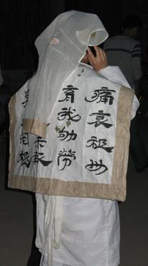
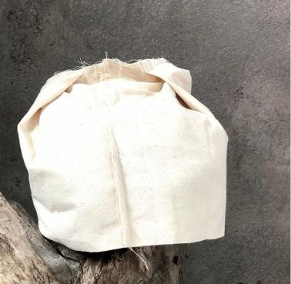
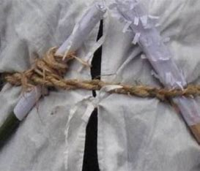
成服
一般而言，死者的晚辈亲属、儿孙等不管是否敬孝，均称之为孝子、孝女、孝孙，全部着孝服。孝服依死者的亲疏远近分为不同的种类和式样。孝帽用白布折叠而成，长短不一，长子为最，次子与女儿、儿媳、侄子均不得长于长子。孝鞋一般穿布鞋、用白布包住用针缝好，叫做“满鞋”，死者儿女辈的鞋后跟留一寸的口子，孙子辈的要露出三、四寸的口子。除此之外还有丧棒，即治丧时所用的柳木细棒或高粱秆棒，长约尺把，上面缠上白纸条，供孝子使用，先放于棺前，出殡时，托在手里，用后插在坟堆之上。

Slide 17
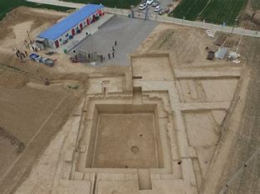
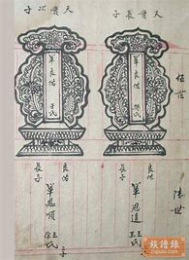
棺墓
挖墓贯穿丧礼的全过程。亡者去世当天家人就会请人挖墓，挖墓之前会请阴阳先生看风水、看坟址、定方位，定时间。如果自家有祖坟，则无需再请阴阳先生择地。
墓地排列也是有严格规定的，基本原则是长辈在上，晚辈在下，男左女右、长左、幼右，男性为正方。与标准的家谱有异曲同工之妙，整个墓地墓向统一，墓式一致，进入墓地之后，一眼便可明了墓主们彼此之间的关系，死后的排列顺序与生前的名份秩序是完全一致的，人死后如同活时一样，有着金字塔式的等级结构，这是传统丧葬文化在民间的传承。也是我国传统家族制度的缩影。

Slide 18
第肆章
中華五千年文化
淵遠流長

Slide 19
祭礼
山西的祭祀主要分为“庙祭”和“墓祭”，生前死后，延续着山西人民的伦理族谊，家风祖恩。

Slide 20
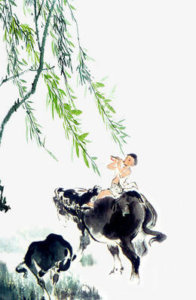
庙祭
在山西，民间家祭的一种形式是在祠堂中祭祀，祠堂又称“家庙”，因此又称“庙祭”。没有祠堂的家族会选择一空屋，将家谱(俗称“神则”)挂出，设一供桌，摆上供品、香炉、烛台等。庙祭较为降重，一般由族长带领全族人，向祖先行四叩首礼，点香、奠酒、祝祷。祭祖完毕后，全族人在一起吃一顿饭，叫“祠中燕饮”，为的鼎追忆祖恩，以敦族谊。庙祭的时间一般是除夕，正月初五过后，即将“神则”摘下，细心收藏。另外，家族有人娶新媳妇时，也要到祠堂拜庙祭祖，俗称“认祖宗”。

Slide 21
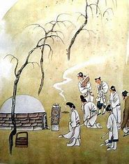
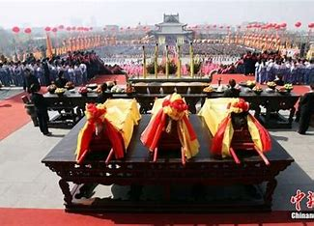
墓祭
民间举行家祭的另一种形式是“墓祭”，俗称“上坟”。上坟的时间普遍是清明节、中元节、十月初一。清明节，一般都要到祖先坟墓之地祭祀，出外之人往往也回乡参加。祭祀时，除摆设供品外，还要焚烧锡箔。奠酒，焚香，将所供食品埋入土中一些，其余带回。临结束时，用铁锨往坟头上添几锨新土，俗称“拜扫”、“添坟”。

Slide 22
感
古代礼俗
山西
谢
冠婚丧祭

